Slide 1

영화관 예매 프로그램 (Producing responsive web site for booking movie)
By 컴퓨터SW 15050044 이인곤
15050045 이재우
15050062 최현수

Slide 2
목차
프로젝트 목적 및 역할분담
개발 환경
상세설명
시연

Slide 3

프로젝트 목적 및 역할분담
앱을 사용하지 않고도 다양한 모바일 기기에서, 모든 사용자가 불편함 없이 영화를 예매할 수 있는 영화 예매 반응형 웹 사이트를 제작한다.

Slide 4





개발 환경
Program
Framework
DataBase

Slide 5
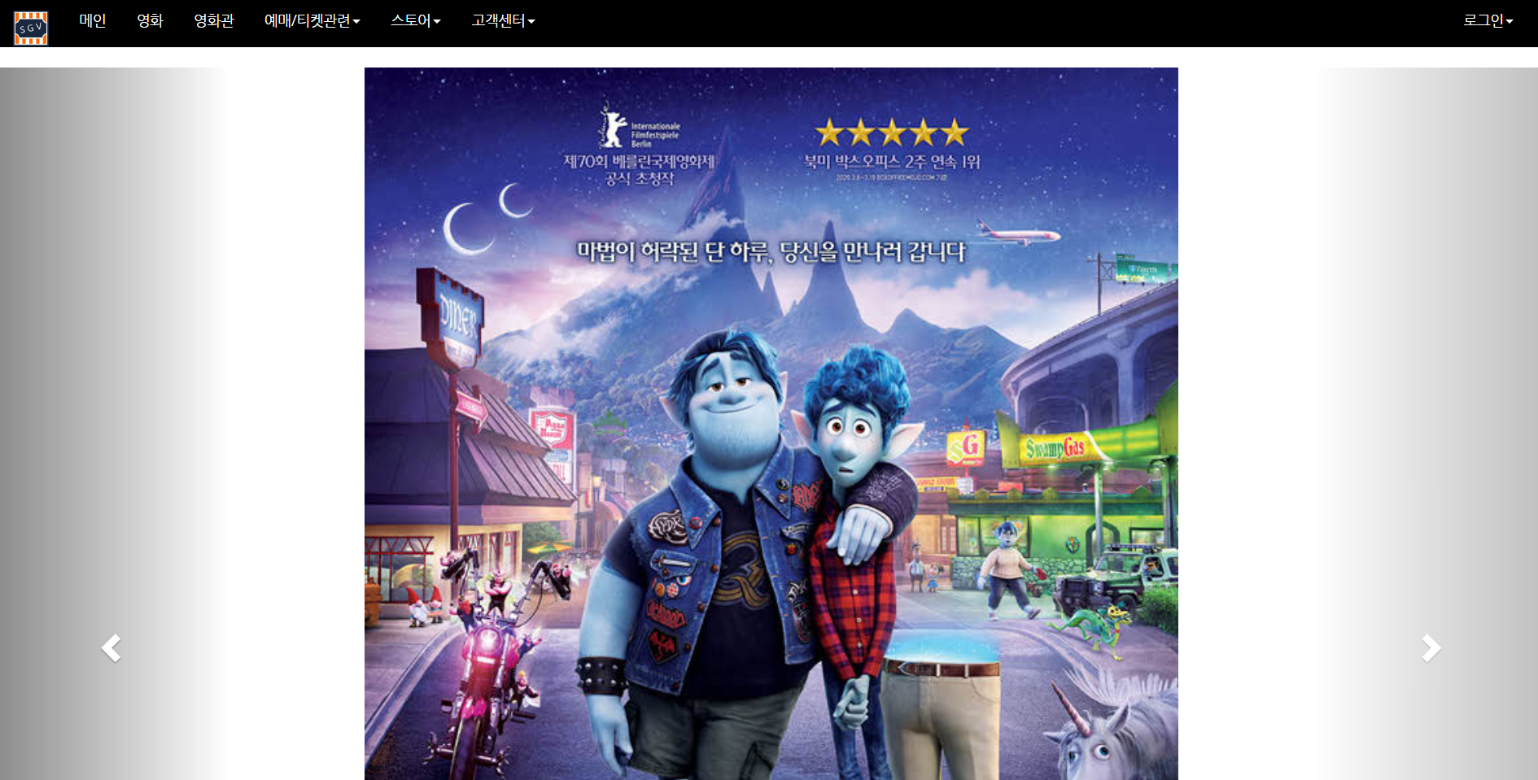
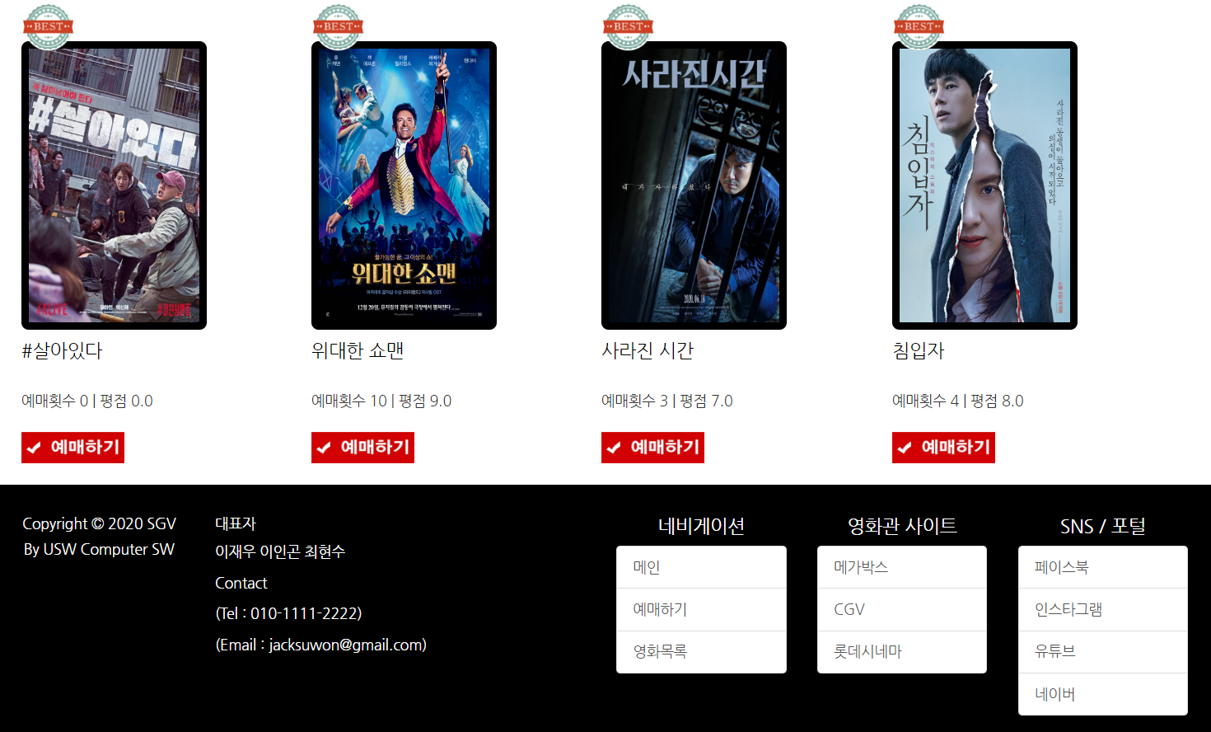
상세설명(사용자 메인)

Slide 6
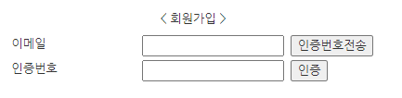
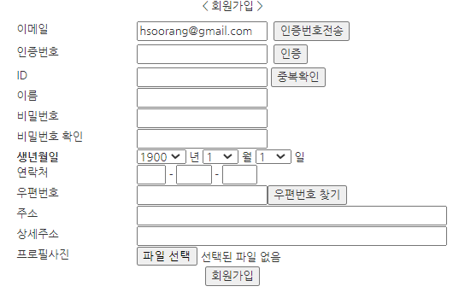
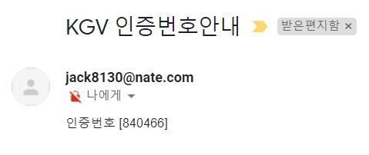
상세설명(회원가입)

Slide 7
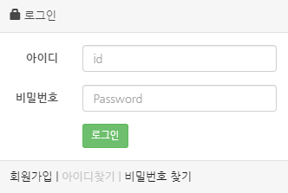
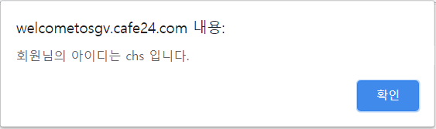
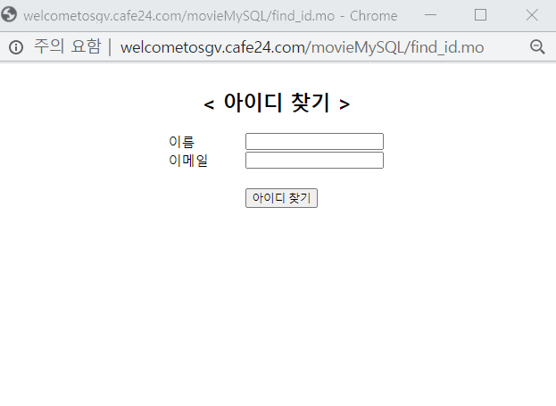
상세설명(아이디찾기)

Slide 8
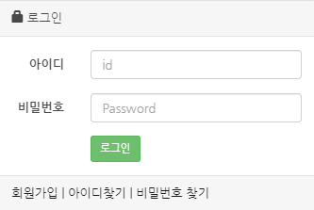
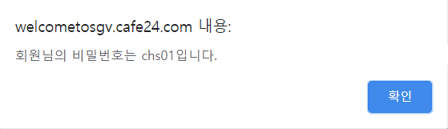
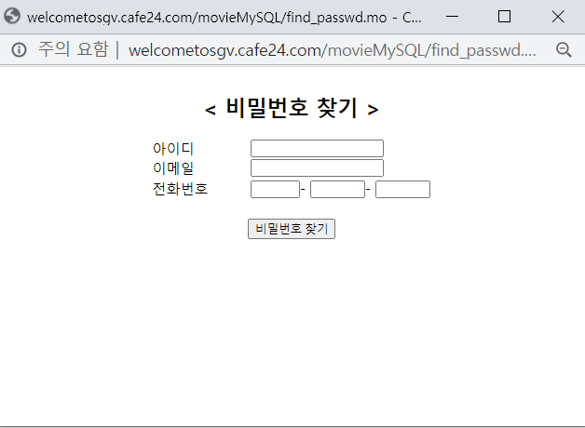
상세설명(비밀번호찾기)

Slide 9
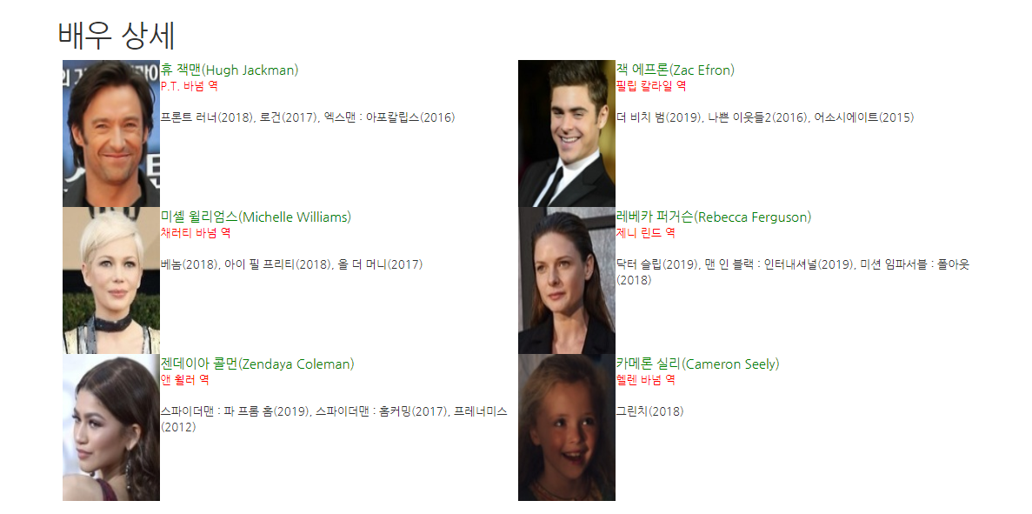
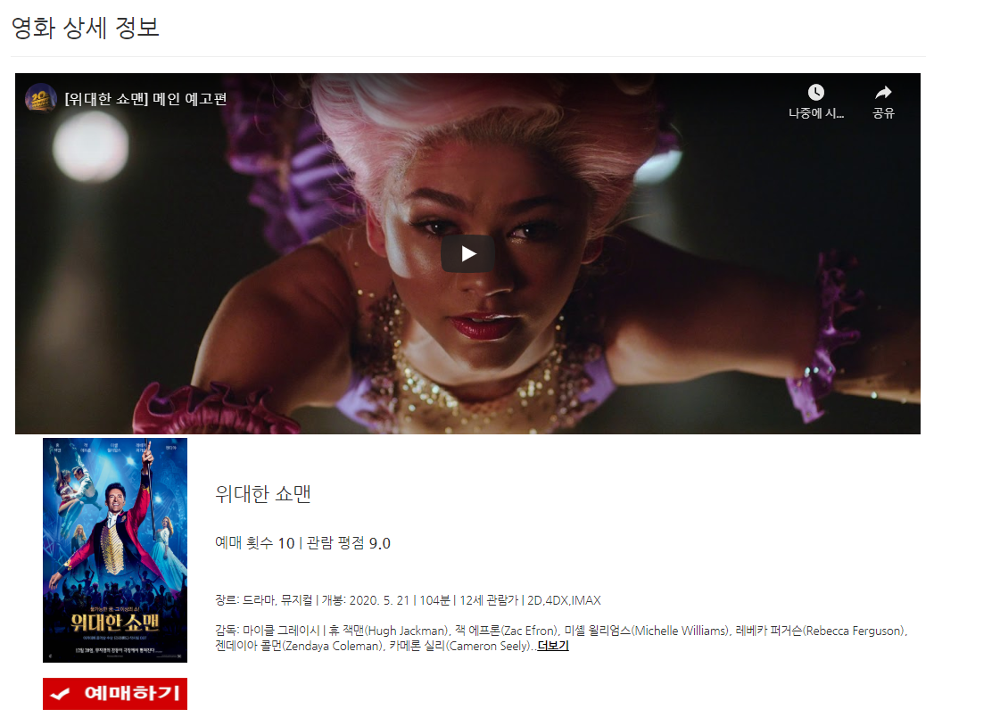
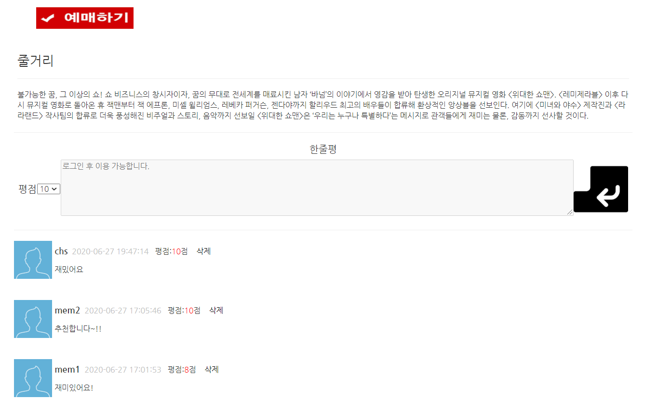
상세설명(영화 상세 정보)

Slide 10
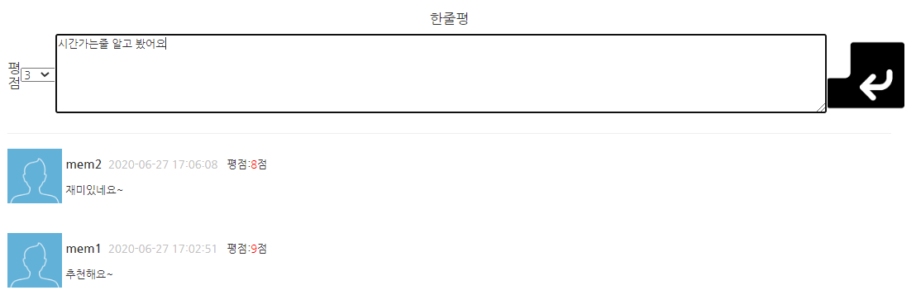
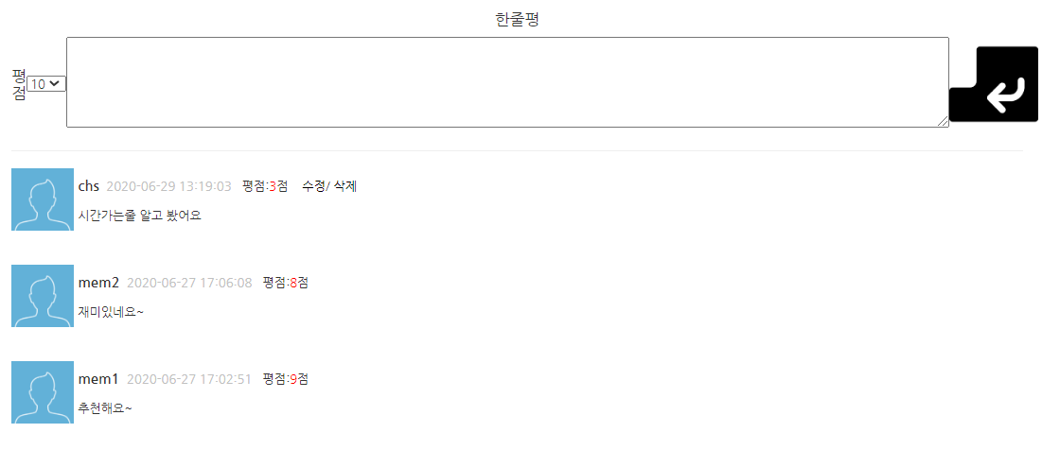
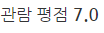
상세설명(영화 평)

Slide 11
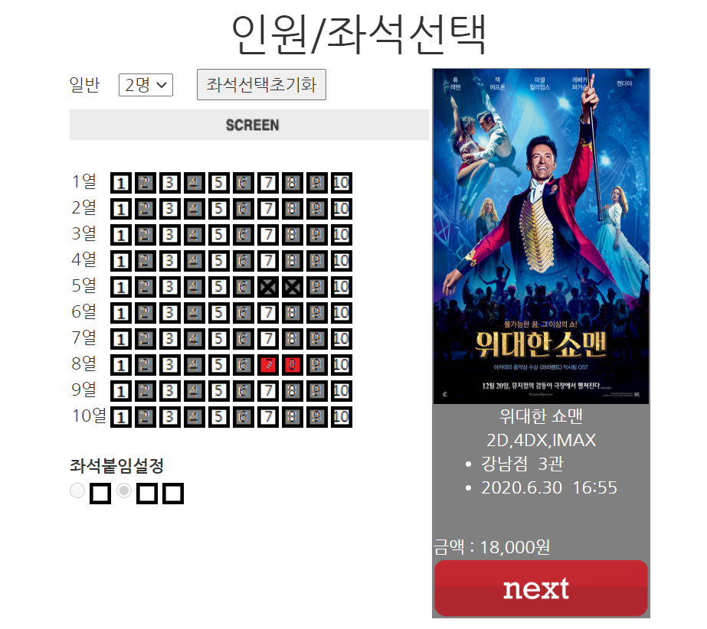
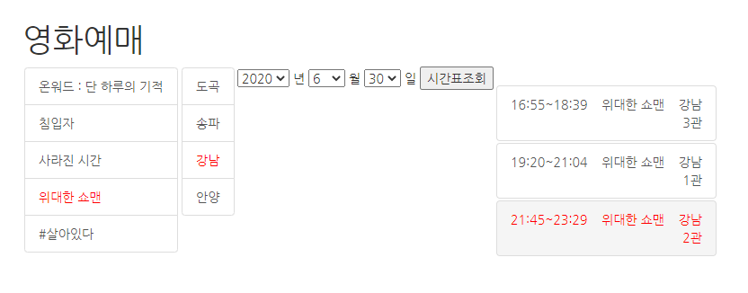
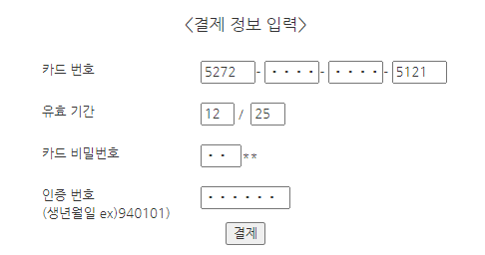
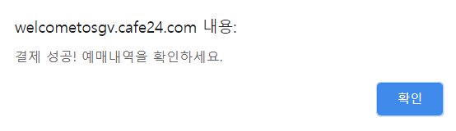
상세설명(영화예매)

Slide 12
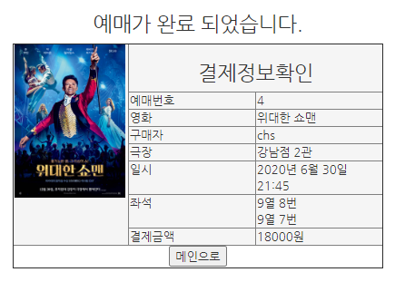
상세설명(영화예매)

Slide 13
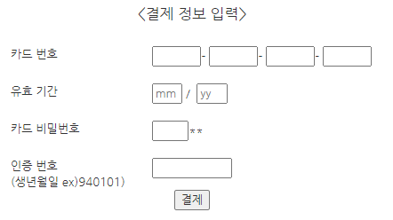
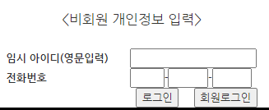
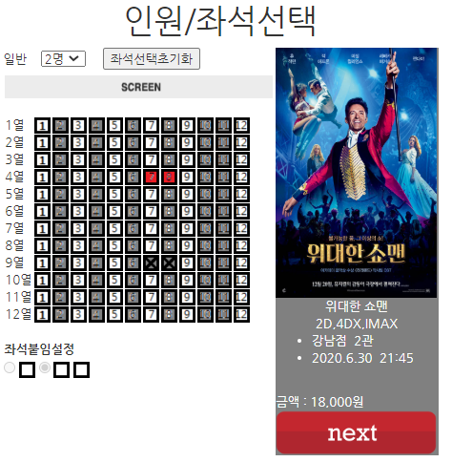
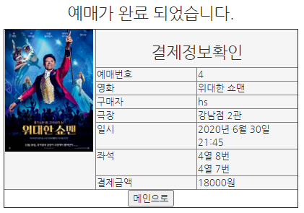
상세설명(비회원 영화예매)

Slide 14
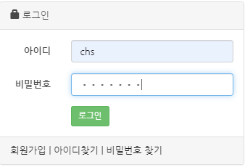
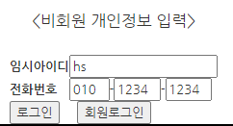


상세설명(예매확인)

Slide 15
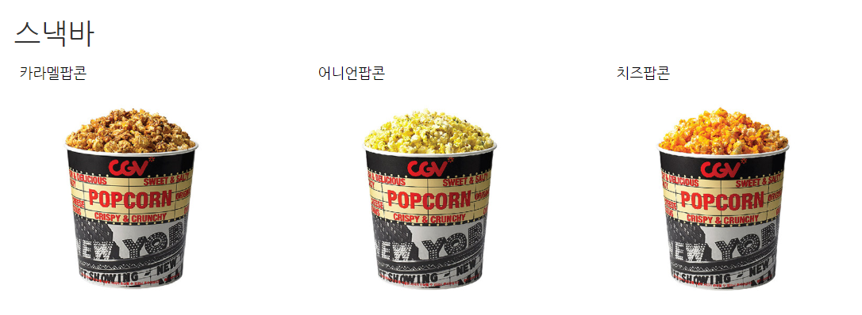
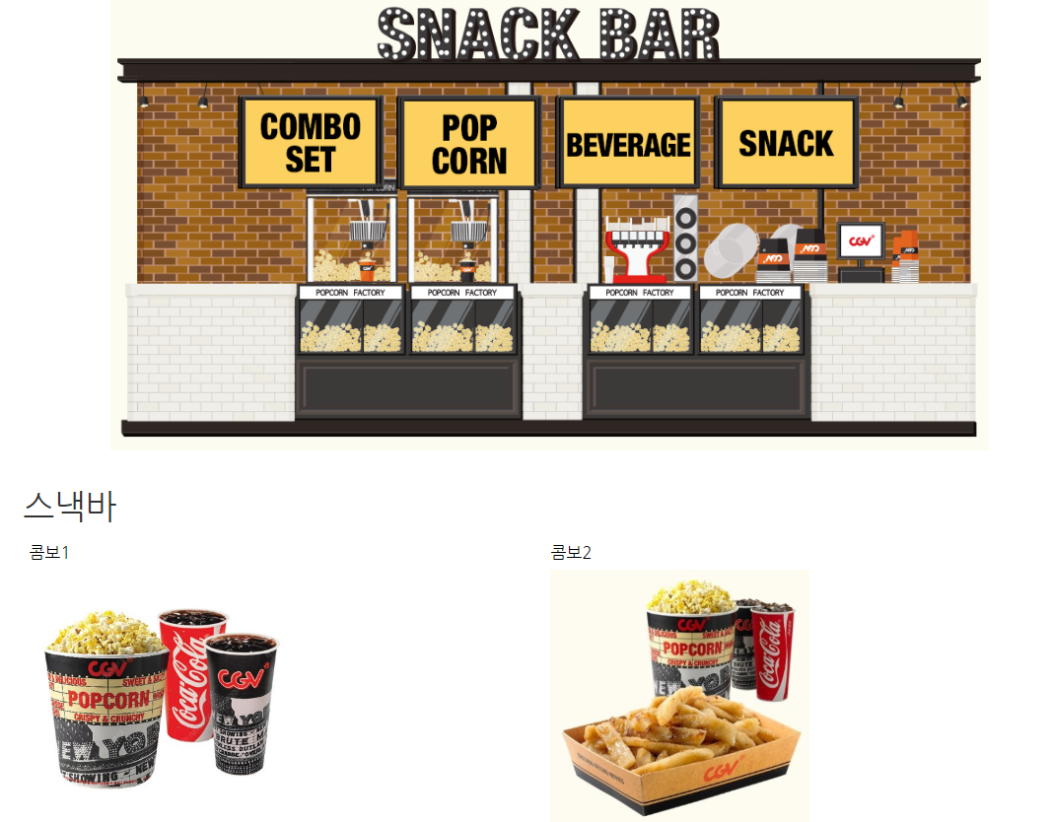
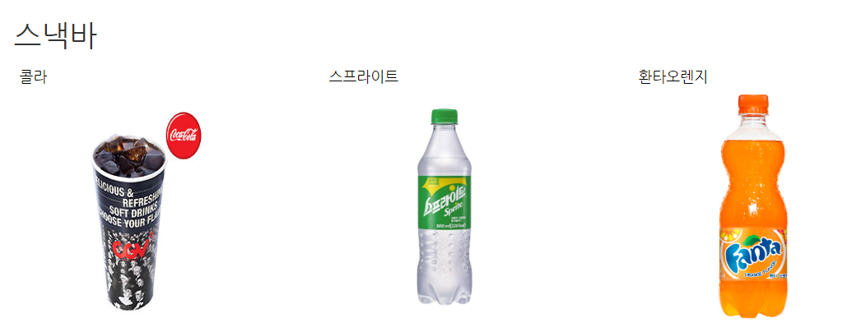
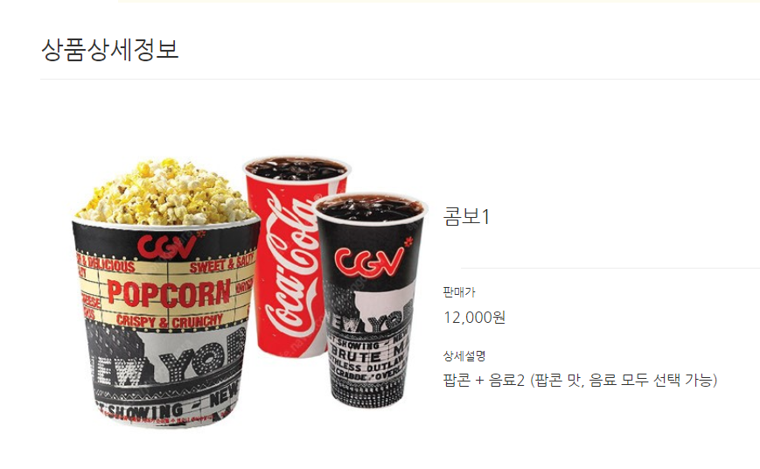
상세정보(스낵바)

Slide 16
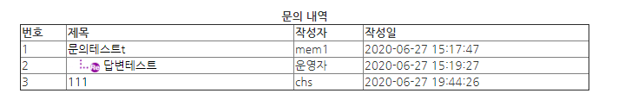
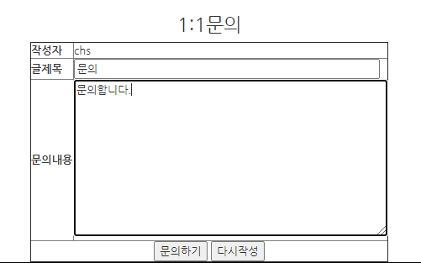
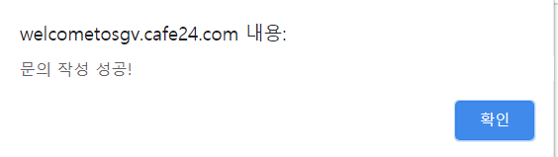
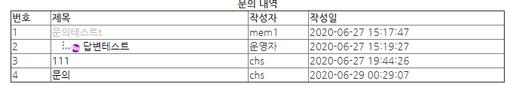
상세정보(1:1문의)

Slide 17
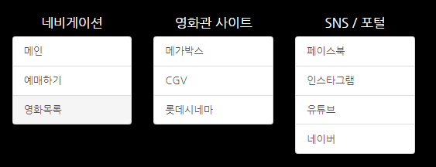
상세설명(네비게이션)
필요시 타 예매사이트나
SNS 및 포털 사이트 이동 가능

Slide 18
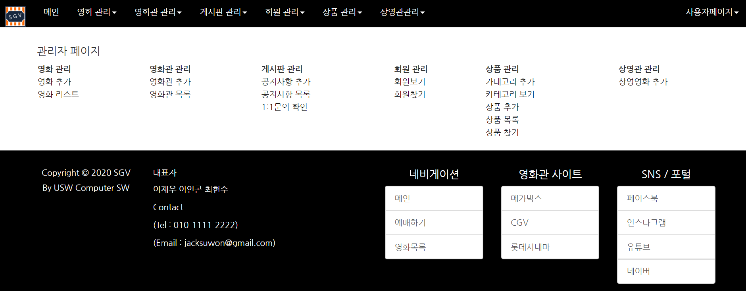
상세설명(관리자메인)

Slide 19
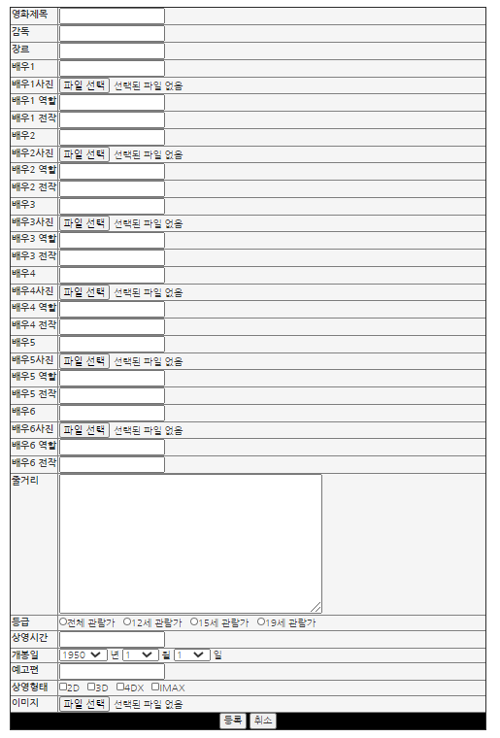
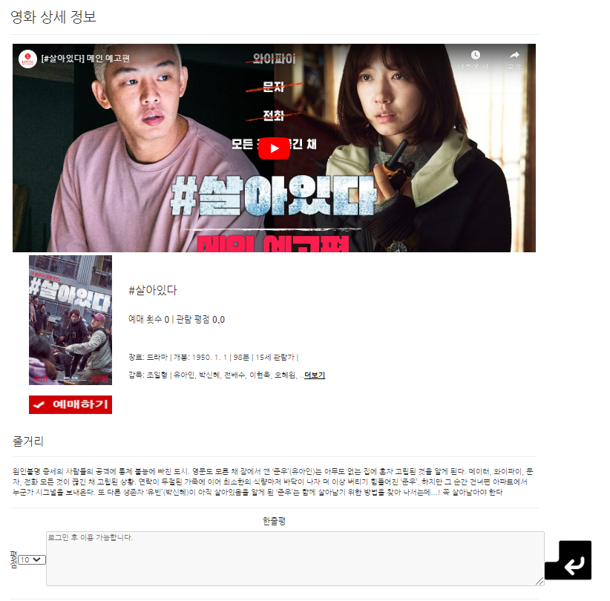
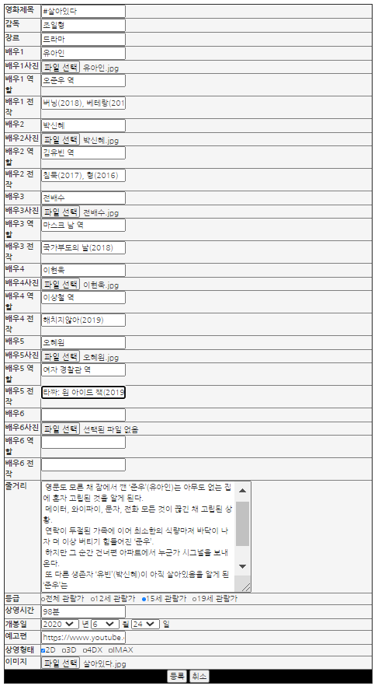
상세설명(관리자 영화 추가)

Slide 20
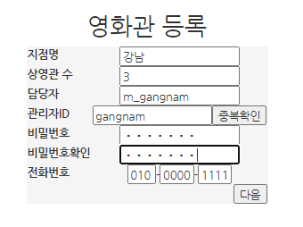
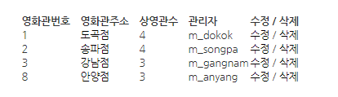
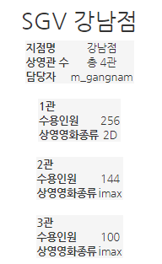
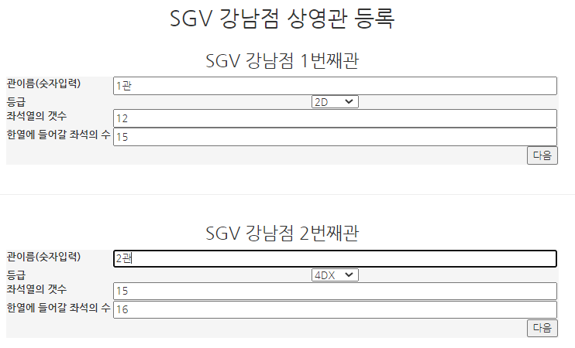
상세설명(관리자 영화관 추가)

Slide 21
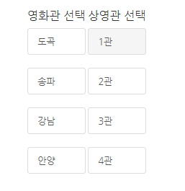
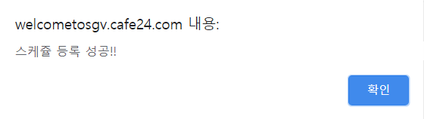
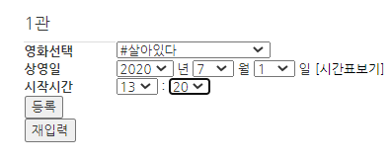
상세설명(관리자 상영 영화 추가)

Slide 22
프로젝트 중 가장 힘들었던 점
반응형 웹 제작이 생각보다 쉽지 않아 최대한으로 노력했지만, 결국 구현에 실패했다.
처음에 취업용 포트폴리오에 유리하다는 Oracle DB를 사용해 해당 프로젝트를 완성했지만,
라이선스와 비용 때문에 Oracle DB 웹 호스팅을 지원하는 사설 업체들이 없어, 막판에
DB를 MySQL 로 바꾸었다. 그러나 이 과정에서도 Oracle DB와 MySQL의 문법이 약간 달라
난항을 겪었다. (웹 호스팅 과정에서도 MySQL에서 MariaDB 로 바꾸었음)
-> 다행인 것은 Spring Framework를 사용했기 때문에 해당되는 XML(Mapper)파일만 수정하면 되어 더 큰 불편함을 줄일 수 있었다.

Slide 23
아쉬운 점
전체적인 UI 설정 및 더 많은 상세 기능을 추가하지 못한 점
완벽한 반응형 웹 구현 실패
웹 호스팅을 AWS구현 중 실패 (단순 사설 업체 이용)
“작품 발표회 전까지 개선해 볼 예정!”

